Slide 1
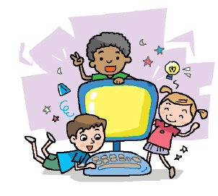
제 11장 포인터 실습 part2
C 언어 Express

Slide 2
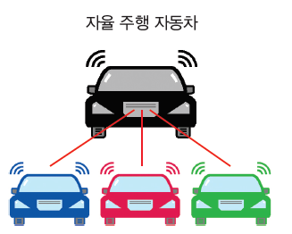

Lab 1: 자율 주행 자동차
자율 주행 자동차에서 getSensorData() 함수를 호출하여 3개의 double형 데이터를 받아보자.
왼쪽 센서과 장애물과의 거리: 41.000000
중간 센서과 장애물과의 거리: 67.000000
오른쪽 센서과 장애물과의 거리: 34.000000

Slide 3
#include <stdio.h>
#include <stdlib.h>
// 0부터 99까지의 난수(실수형태)를 발생하여 크기가 3인 배열 p에 저장한다.
void getSensorData(double* p, n)
{
// 여기를 작성한다.
… //반복문 사용, 배열 인덱스 방식, 포인터 방식(++, +) 세가지 방식으로 구현
….
return;
}
int main(void)
{
double sensorData[3];
->사용자로 부터 입력받아 ‘y’이면 아래 ‘-> ’ 계속 반복, 아니면 종료
->getSensorData(sensorData, 3);
->printf("왼쪽 센서와 장애물과의 거리: %lf \n", sensorData[0]);
->printf("중간 센서와 장애물과의 거리: %lf \n", sensorData[1]);
->printf("오른쪽 센서와 장애물과의 거리: %lf \n", sensorData[2]);
return 0;
}

Slide 4
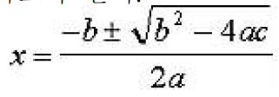
Lab 2: 2차 방정식의 2개의 근을 구하는 프로그램
2차 방정식의 근을 계산하는 함수를 작성하고 이 함수를 호출하여서 2차 방정식의 근을 출력하는 프로그램을 작성하여 보자. 두개의 근을 모두 포인터를 이용하여서 반환하도록 한다.
main() 함수 작성 후 호출.
void quadratic (int a, int b, int c, double* xplus, double* xminus);
힌트: #include <math.h>
sqrt()함수 사용
a =10, b=40, c=30이면 두개의 근은 -1, -3

